Slide 1
Merjenje in merski sistemi

Slide 2
FIZIKALNE KOLIČINE
V fiziki ne moremo brez merjenja in računanja.
MERITI POMENI ŠTETI ENOTE.
Merimo FIZIKALNE KOLIČINE. Da vemo, o kateri količini govorimo, moramo merskemu številu dodati mersko enoto.
Primer: trI, štiri, pet, sto … SO MERSKA ŠTEVILA
korak, meter, kilogram, kilometer na uro….MERSKE ENOTE
Mersko število in merska enota sta neločljiva.

Slide 3
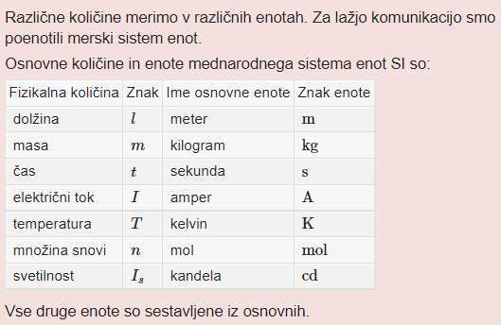
Ker na različnih delih sveta uporabljajo različne enote, je bilo treba merski sistem poenotiti. Pri nas uporabljamo mednarodni sistem enot SI. Enote v mednarodnem sistemu enot določijo na konferencah.

Slide 4
Za merjenje fizikalnih količin uporabljamo merske priprave. Meritev zapišemo z merskim številom in enoto.
Npr. Ko merimo temperaturo, uporabimo termometer. Izmerjena temperatura je 20°C. Vsebuje mersko število 20 in enoto °C.
Merjenje časa : štoparica
Merjenje mase: tehnica
Merjenje temperature: termometer
Pri merjenju pride tudi do napak (nenatančnost meritve, napačna uporaba merilne naprave,…)

Slide 5
DESETIŠKI PRETVORNIKI
To so večje ali manjše enote do osnovnih. Zaradi olajšanja zapisa, mersko število zapišemo s predpono.
Odpri učbenik na strani 17 in v zvezek preriši tabelo predpon.
Tabelo za osnovne fizikalne količine in tabelo predpon se je potrebno naučiti !!

Slide 6
Utrjevanje znanja
DZ: STRAN 9/ 1. – 4. NALOGE
Domača naloga: DZ: STRAN 10/ 8. – 10. NALOGA

